Slide 1












BeerBox
УР автомат розлива в ПЭТ бутылки

Slide 2
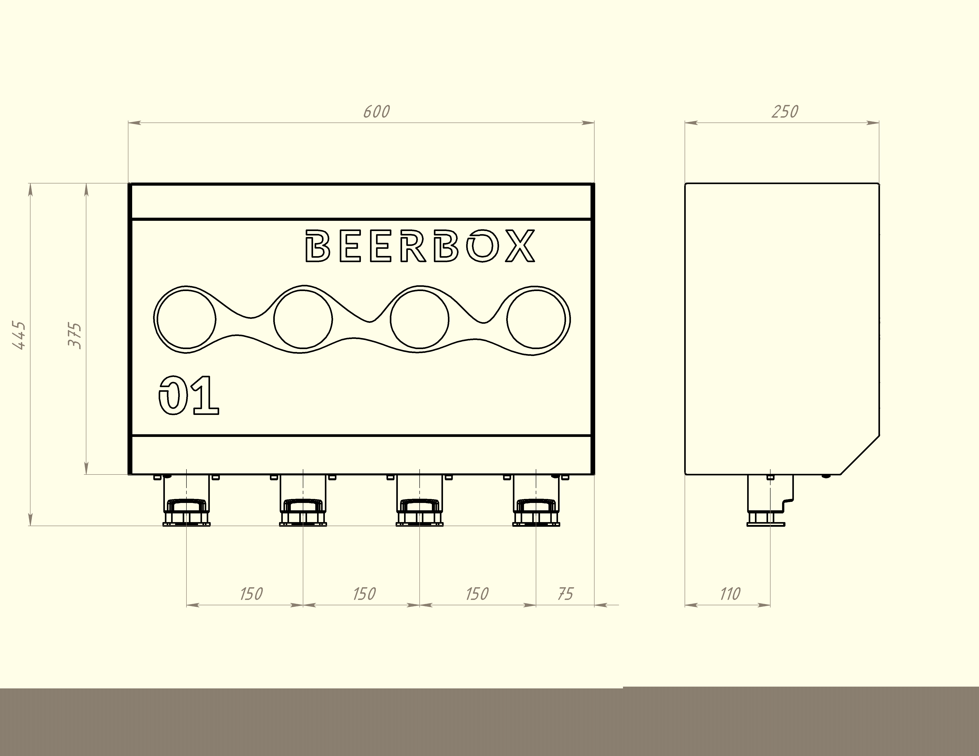
BeerBox
WARNING!
This picture is for your internal use only. Do not disclose it to anybody else.

Slide 3
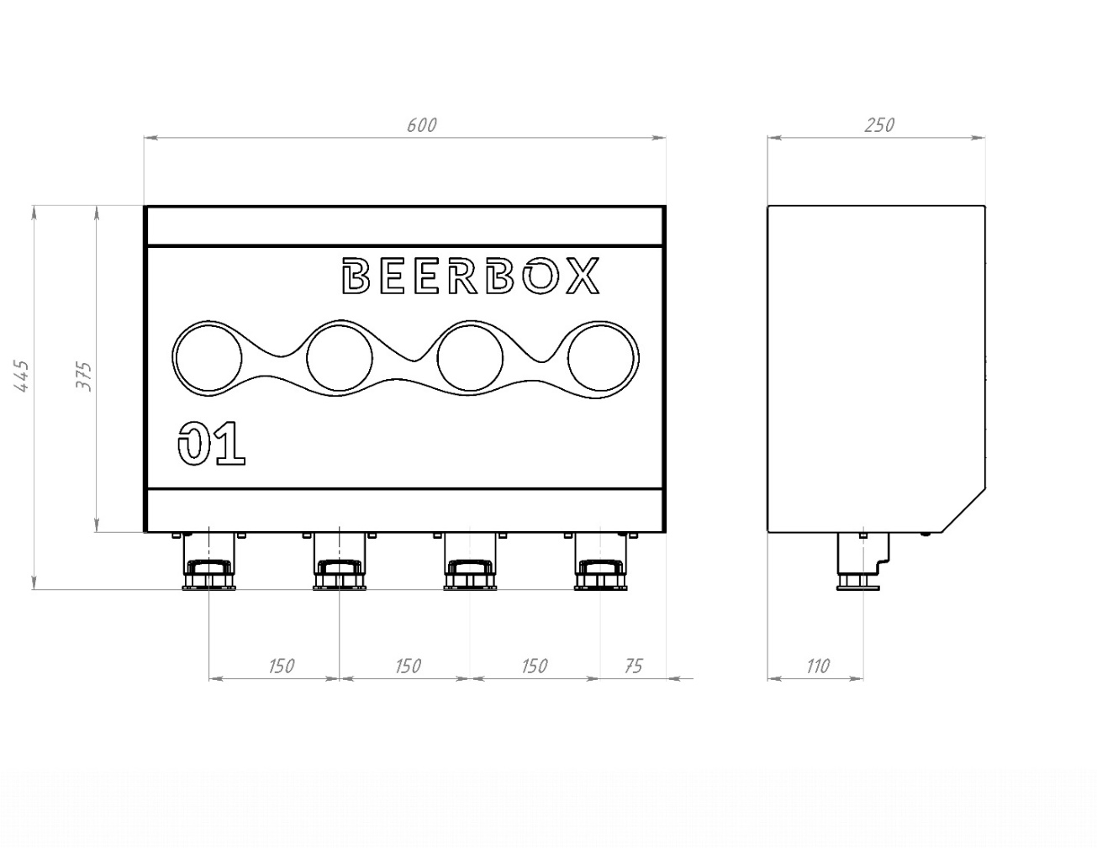
BeerBox
Параметр | Характеристика
Модель аппарат | ВВ.02.00.00.000
Количество сортов напитка | 4
Максимальная потребляемая мощность от сети напряжением 220В +10%/-15% частотой 50±1 Гц, Вт, не более | 200
Масса аппарата в снаряженном состоянии кг, не более | 22
Стоимость 260 000 руб.
1. Аппарат устанавливается на стену или подходящую стойку. На тыльной стороне аппарата предусмотрены специальные крепежные отверстия.
2. Конструкция аппарата позволяет разливать одновременно до 4 сортов пива.
3. Время налива ПЭТ бутылки емкостью 1,5 л – не более 2 минут.
4. Аппарат ведет накопление информации о работе за смену, запись в энергонезависимую память.
Информацию о работе можно просматривать через WEB-интерфейс.

Slide 4
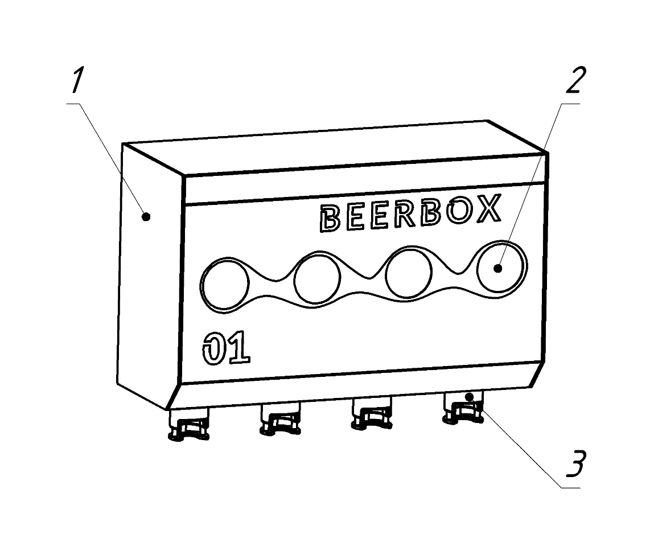
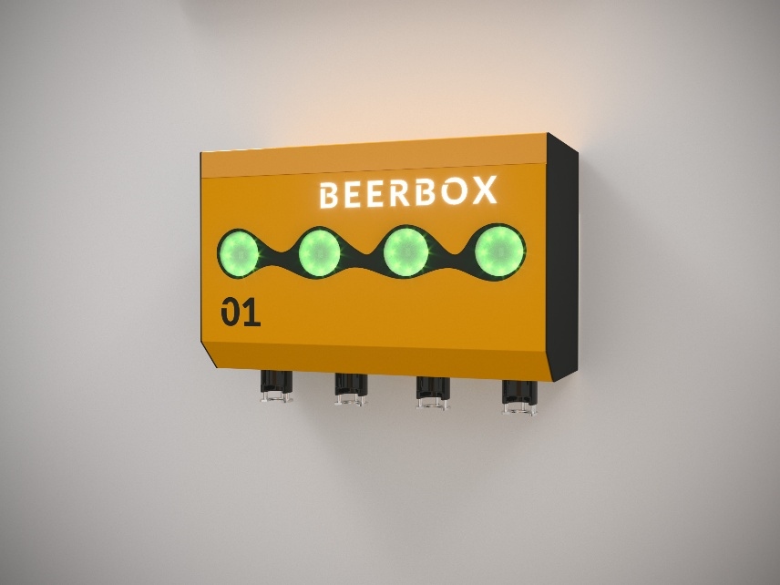
BeerBox
Рисунок 2. Основные узлы аппарата налива.
Аппарат налива включает в себя (см. рисунок 2):
1)Металлический корпус с откидной дверкой;
2)Кнопка со световой индикацией;
3)Узел налива напитка, выполненный в виде устройства крепления и поджима ПЭТ бутылки,
системы каналов и клапанов для подачи в бутылку напитка и СО₂, с платой управления узлом налива;

Slide 5
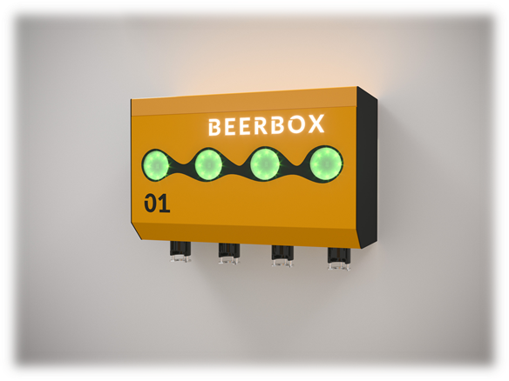
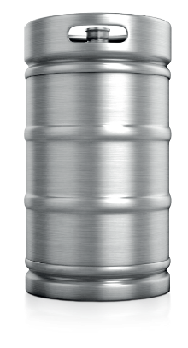
BeerBox
ОПЦИЯ
по требованию
Подключи к одному крану две кеги.
Автомат переключится с пустой кеги на полную.

Slide 6
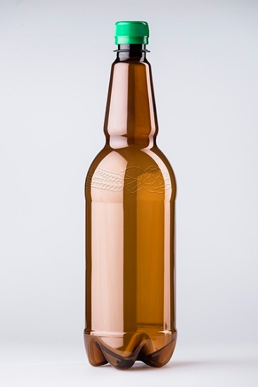
ПЭТ БУТЫЛКА
PCO 1881, PCO1810, BPF

Slide 7
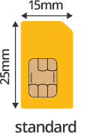
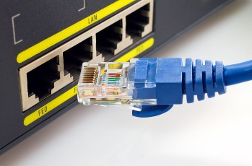
ТРЕБОВАНИЯ СИСТЕМЫ
газовый баллон
редуктор: мы рекомендуем 4+1 (4 на 4 разных сорта пива и один настроен на давление в бутылке)
Охладитель, холодильный стол (кегератор), холодильная камера
Заборных головки x 4
Электрическая сеть: 220 V, 50 Hz
Место для чистых бутылок
Промывочный кег на 2-4 фитинга
Химия для промывки
Доступ к сети Интернет:
Вариант 1. GSM сим-карточка
Вариант 2: Ethernet кабель
Вариант 3: wi-fi
BeerBox

Slide 8
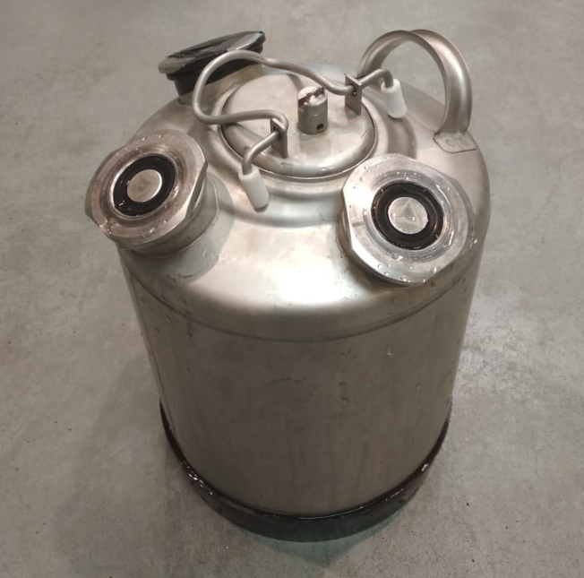
BeerBox
CIP МОЙКА
Мойка на месте. Просто поставь промывочный кег с моющим раствором нажми кнопку Затем с водой и еще раз нажми кнопку.
Промывочный кег не входит в комплект поставки.
Промывочный кег

Slide 9
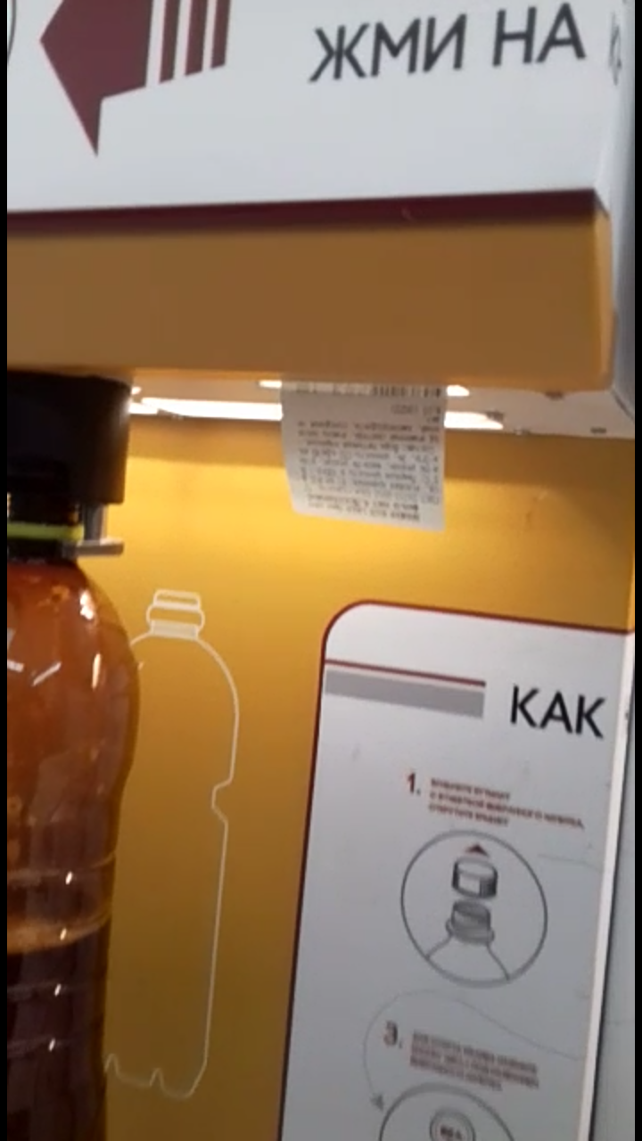
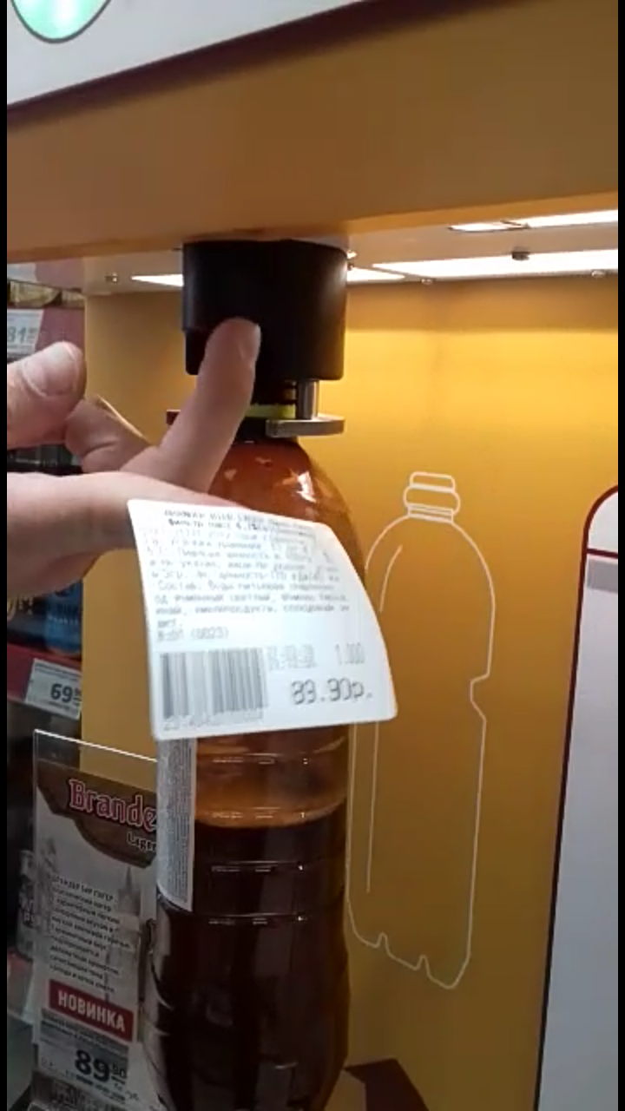
BeerBox
ПРИНТЕР ЭТИКЕТКИ
Штрих-код или QR код
Дата розлива
состав
цена
Советы по употреблению
И т.д.

Slide 10

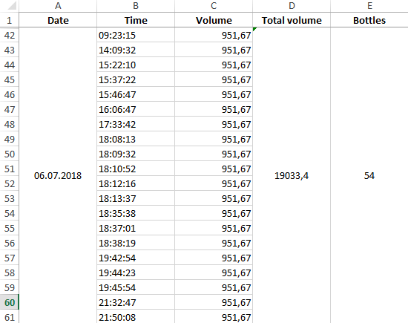
BeerBox
EXCEL ОТЧЕТ О ПРОДАЖАХ

Slide 11

BeerBox
НАСТРОЙКИ
Объёмы
Скорость налива
Объём и время мойки
Давление газа при котором УР прекращает работу
Температура пива при которой УР прекращает работу
Безопасность: УР не начнёт розлив, если:
бутылка повреждена
бутылка полна пива
бутылка не вставлена в УР
УР прекратит мойку, если ёмкость дренажная емкость переполнена.

Slide 12

BeerBox
ВОЗМОЖНОСТИ УДАЛЕННОЙ ТЕХПОДДЕРЖКИ
Мощные инструменты
Удалённый доступ к УР
Панель приборов:
Остаток пива в кегах
Переключение кег
Давление газа в системе
Журнал промывки
Блокировка/Разблокировка

Slide 13
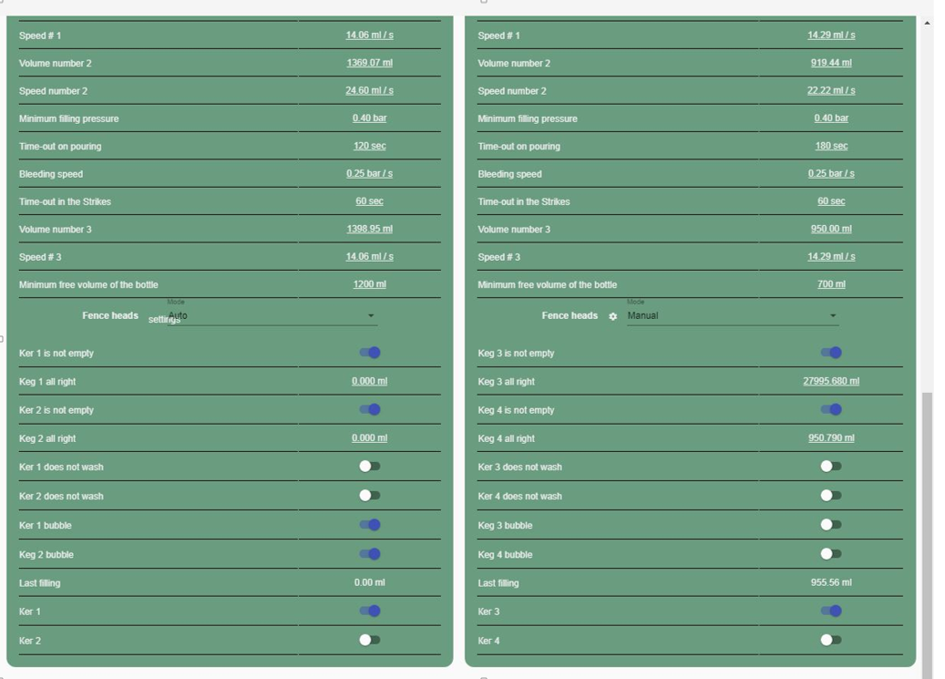
BeerBox

Slide 14
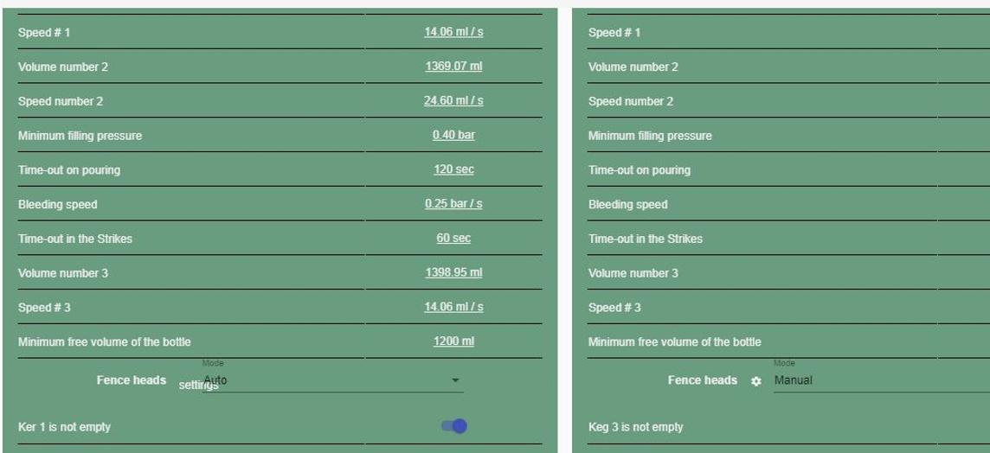

BeerBox
ПАНЕЛЬ УПРАВЛЕНИЯ
Сидя на расстоянии тысяч киломентров ты можешь заставить УР выполнить любую самую малую операцию из которых складывается работа аппарата.

Slide 15
Позднеев Александр Сергеевич
Региональный менеджер
ООО «НПМ»
Офис: +7 383 211-90-49, (доб. 489)
Моб.: +7 913 789 77 55
WhatsApp: +7 913 789 77 55
Россия, Новосибирск
E-mail: alexandr.pozdneev@npmgroup.ru
www.npm-group.com www.beerinnovations.com

